Slide 1

Projeto: "Next Badge" - Sprint 3
Orientador: RODRIGO BOSSINI TAVARES MOREIRA
André Luiz Araújo Carvalho;
Danilo Lopes da Silva;
Gabriel Martins Braulino;
Nathan Domingos Calderon;
Pedro Yoshio Vieira Shibayama.

Slide 2

Bem-vindos
Ao projeto Next Badge, uma iniciativa ambiciosa que visa atingir o objetivo de criar um sistema de armazenamento e gerenciamento de certificações digitais.

Slide 3

Contextualização do Projeto

Slide 4

Problema
As empresas enfrentam desafios significativos ao validar as habilidades práticas e as soft skills de seus candidatos e funcionários, devido à falta de processos padronizados e confiáveis. Além disso, muitos profissionais não possuem incentivo claro para identificar suas deficiências e buscar melhorias. O processo tradicional de emissão de certificações é frequentemente burocrático, lento e difícil de gerenciar, o que prejudica tanto empresas quanto profissionais em seu desenvolvimento contínuo.

Slide 5

Solução
O sistema proposto oferece uma plataforma integrada para emissão e armazenamento de certificações digitais, simplificando o processo e garantindo segurança e acessibilidade. Para o usuário comum, o sistema disponibiliza testes de soft skills que, com base nos resultados, sugerem cursos específicos para o aprimoramento de competências. Para o usuário empresarial, há a possibilidade de contratação de pacotes personalizados que melhor atendem às suas necessidades, proporcionando flexibilidade e eficiência na gestão de talentos.

Slide 6

Benefícios
A plataforma facilita a validação de competências, permitindo que empresas reconheçam e verifiquem facilmente as habilidades de seus colaboradores, aumentando a transparência e a confiança no processo de recrutamento e desenvolvimento. Além disso, incentiva o desenvolvimento pessoal e profissional, promovendo uma cultura de aprendizagem contínua e melhoria. Por fim, ao tornar o processo de emissão, verificação e gestão de certificações mais ágil e eficiente, reduz-se o tempo e os custos envolvidos, beneficiando todos os usuários.

Slide 7
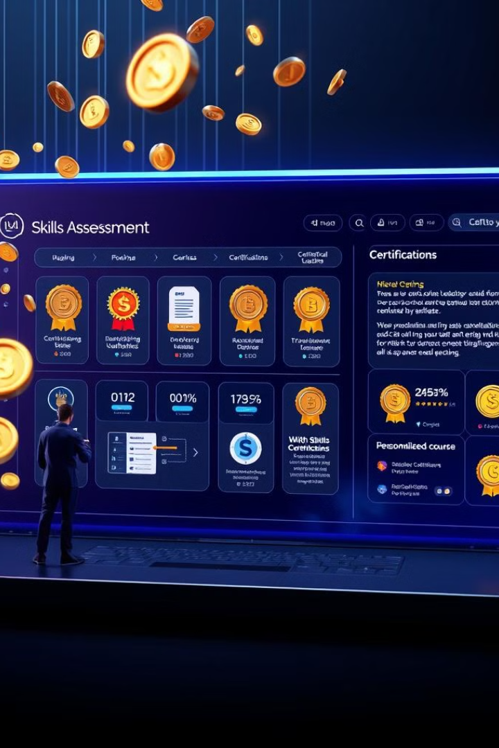
Descrição do Projeto
Este projeto consiste em uma plataforma digital para emissão, armazenamento e gestão de certificações digitais, voltada para indivíduos e empresas. O sistema permite que usuários comuns realizem testes de soft skills, recebam recomendações personalizadas de cursos e acompanhem seu desenvolvimento. Para empresas, oferece a contratação de pacotes personalizados que facilitam a avaliação e o desenvolvimento contínuo de talentos, promovendo um ambiente de aprendizagem eficiente e acessível.

Slide 8
Casos de Uso Escolhidos
Criar Badge
Caso de uso com objetivo de permitir que Usuários Empresariais registrem Badges em suas contas ativas no sistema.
Gerenciar Badge
Caso de uso com objetivo de permitir que Usuários Empresariais consultem suas coleções de Badges, bem como possam excluí-las e alterar as infamações a elas vinculadas.

Slide 9
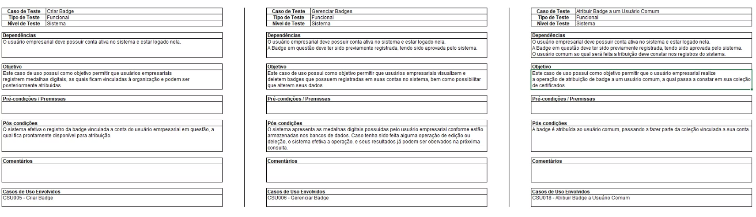
Roteiro de Testes
Planejamento dos testes a serem realizados nos componentes desenvolvidos durante a Sprint.

Slide 10
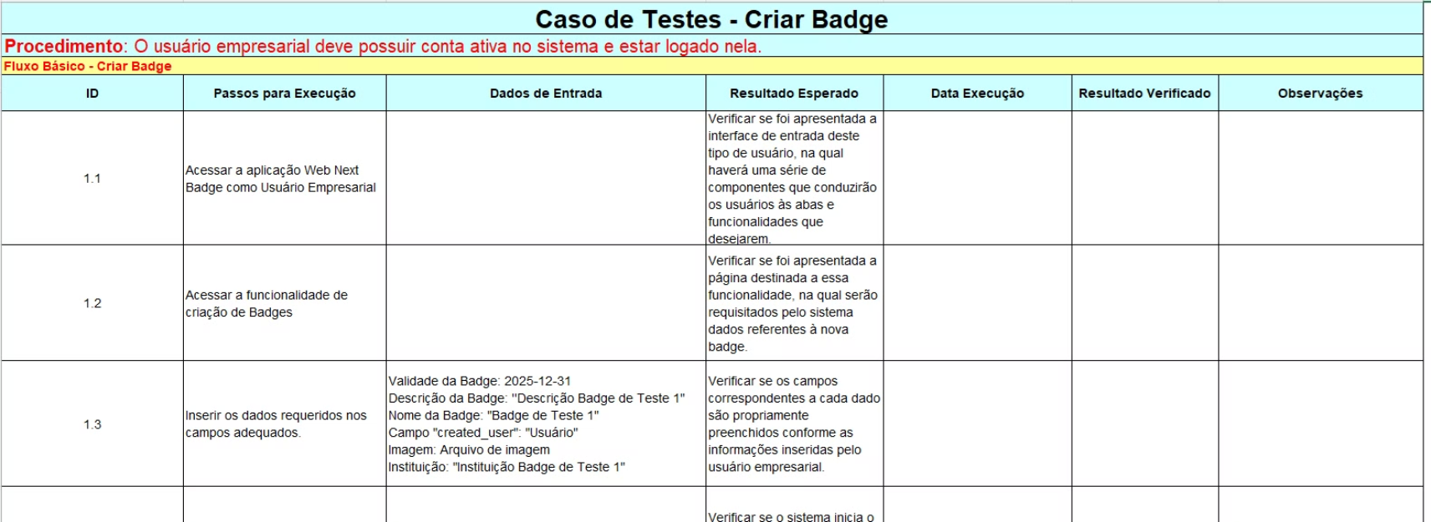
Roteiro de Testes

Slide 11
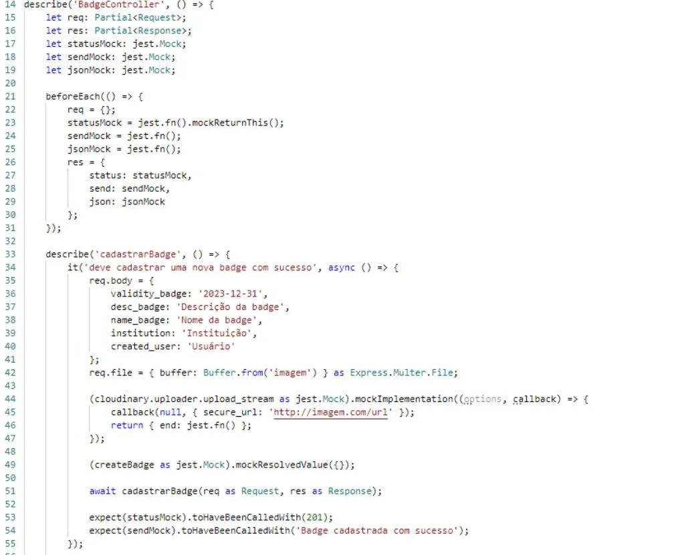
Scripts de Testes

Slide 12


Chamada para Vídeo

Slide 13

Conclusão
O projeto visa revolucionar a forma como habilidades são avaliadas, certificadas e desenvolvidas, utilizando certificações digitais para promover o crescimento pessoal e profissional de indivíduos e a eficiência na gestão de talentos para empresas. Com uma plataforma integrada e acessível, facilita a identificação de pontos de melhoria, oferece soluções personalizadas e promove uma cultura de aprendizado contínuo, beneficiando todos os envolvidos no processo.

Slide 14

Agradecemos sua atenção
Até a próxima!

